Slide 2
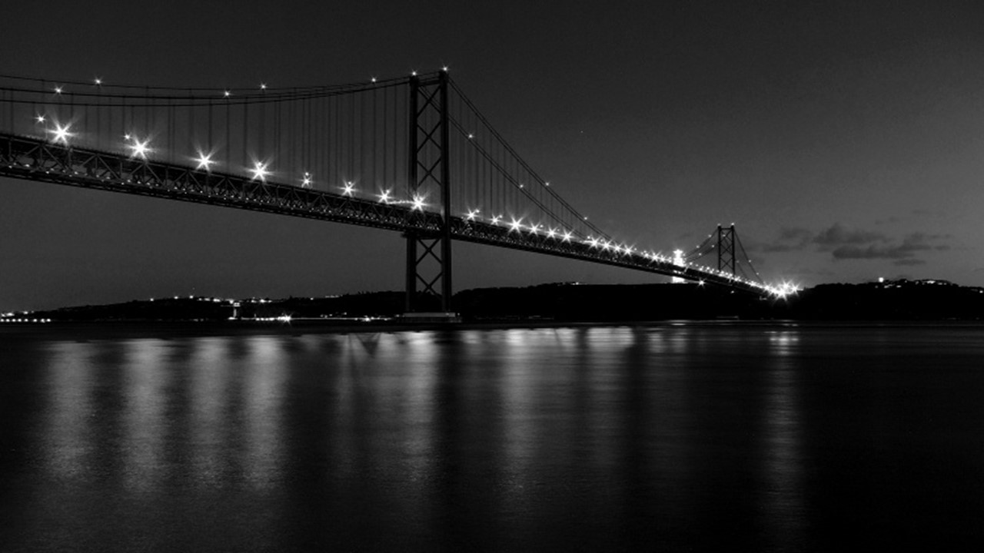
No silêncio da noite
Eugénio de Sá

Slide 3
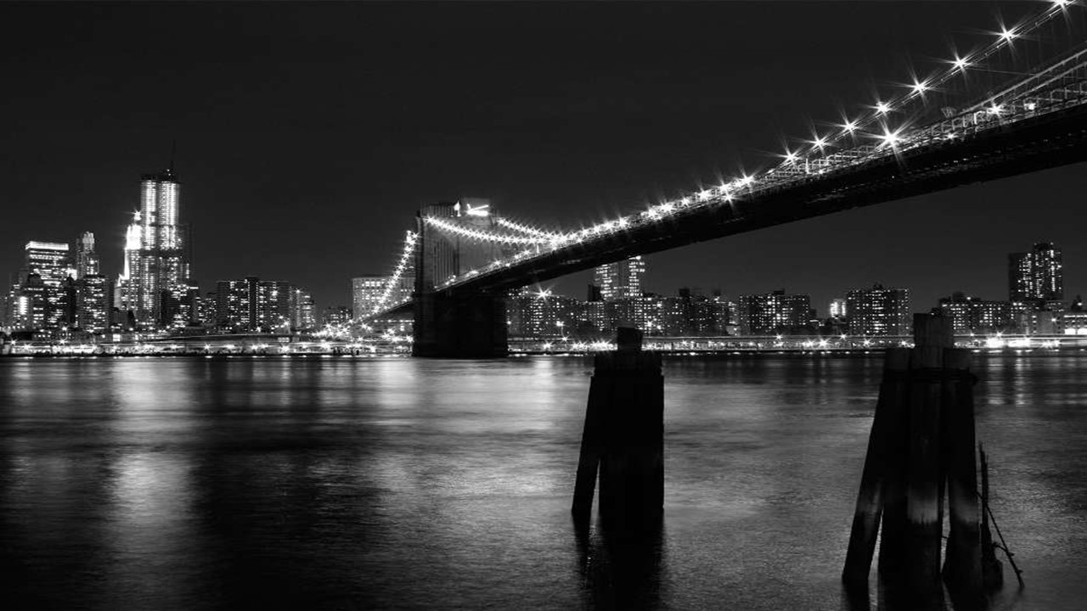
Somos respeitados pelos silêncios que sabemos guardar,
não pelos gritos que soltamos.
E. Sá

Slide 4
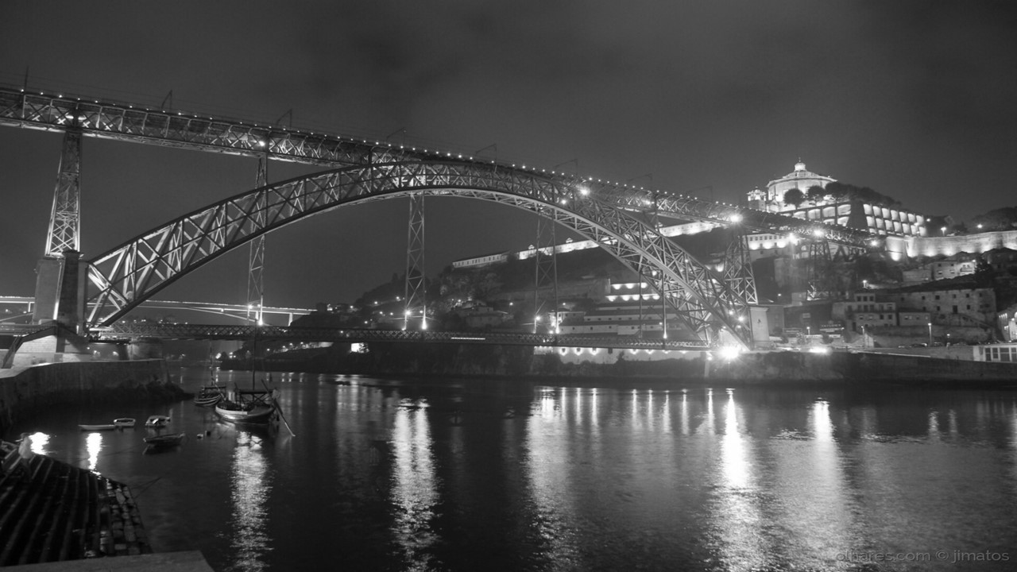
E, se isso ainda for possível…

Slide 5
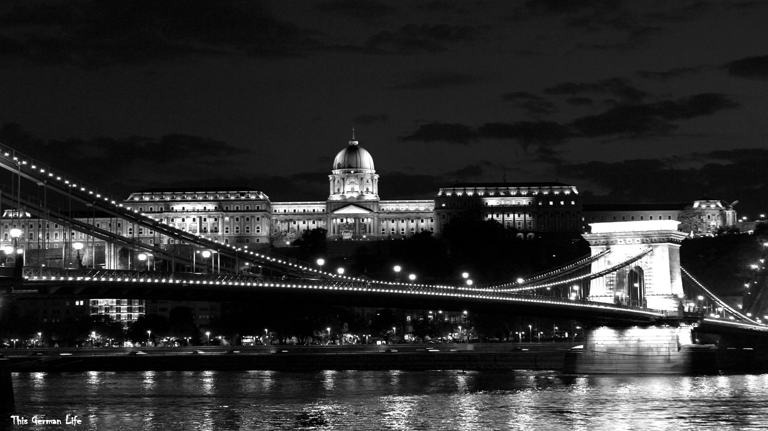
Que esquecido fique o recordar
das palavras que foram cruciais
Pra maltratando, nos desassossegar.

Slide 6
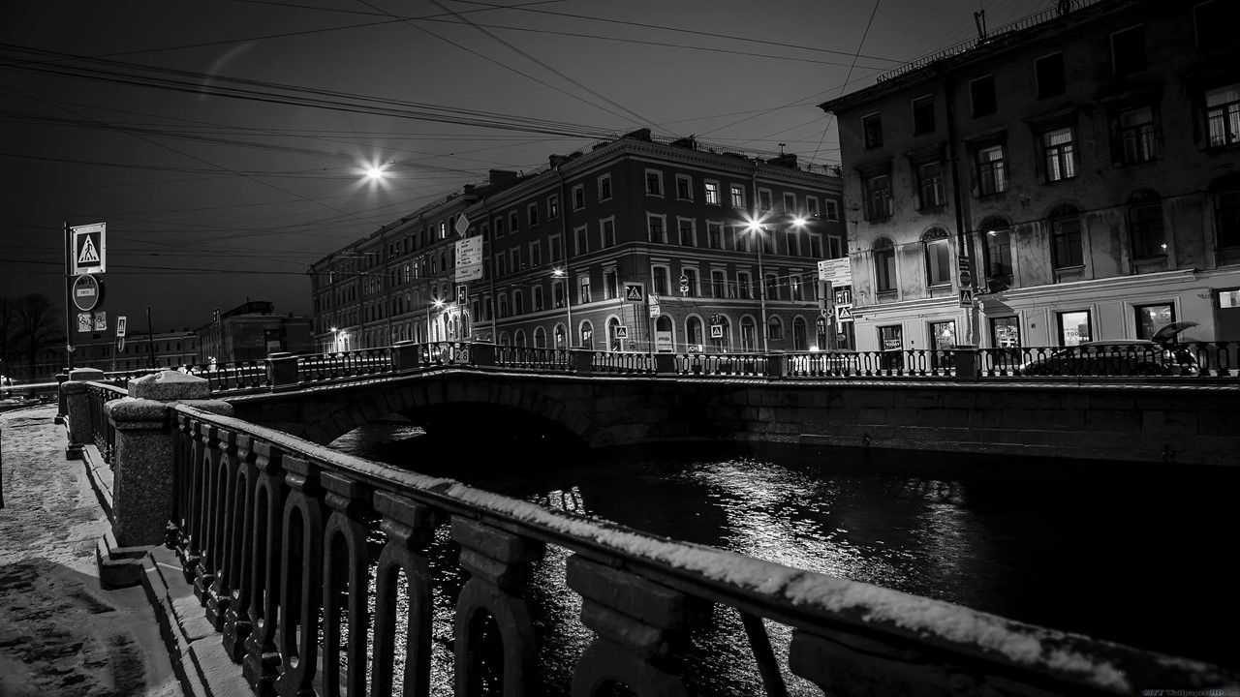
Se não, que Deus se apiede de nós.

Slide 7
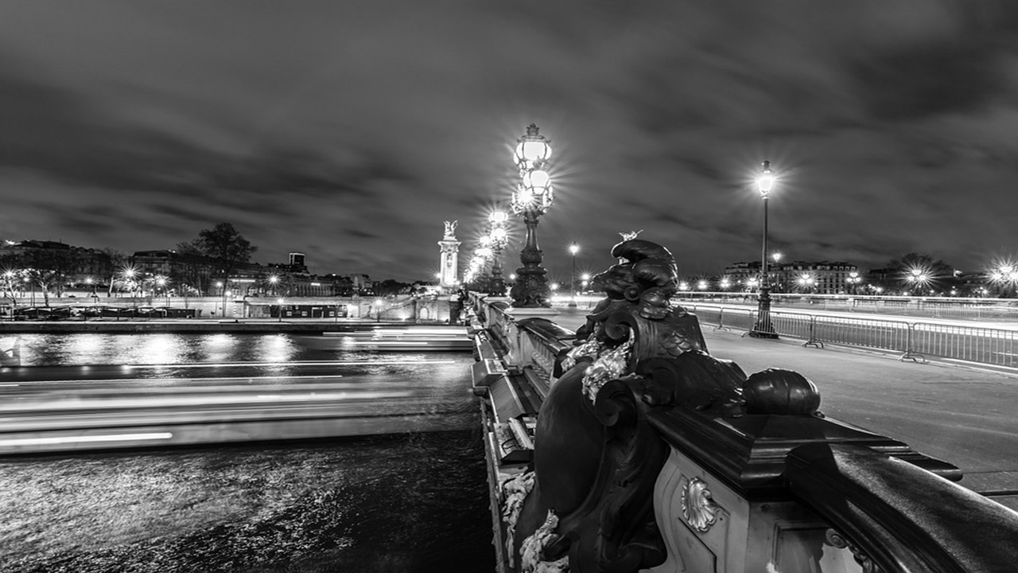
No silêncio da noite

Slide 8
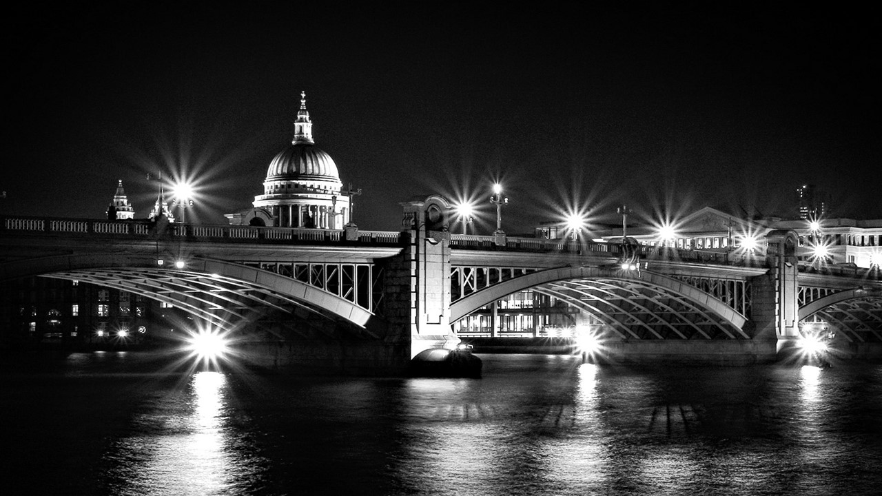
É no silêncio da noite que a gente
Sente mais forte bater o coração

Slide 9
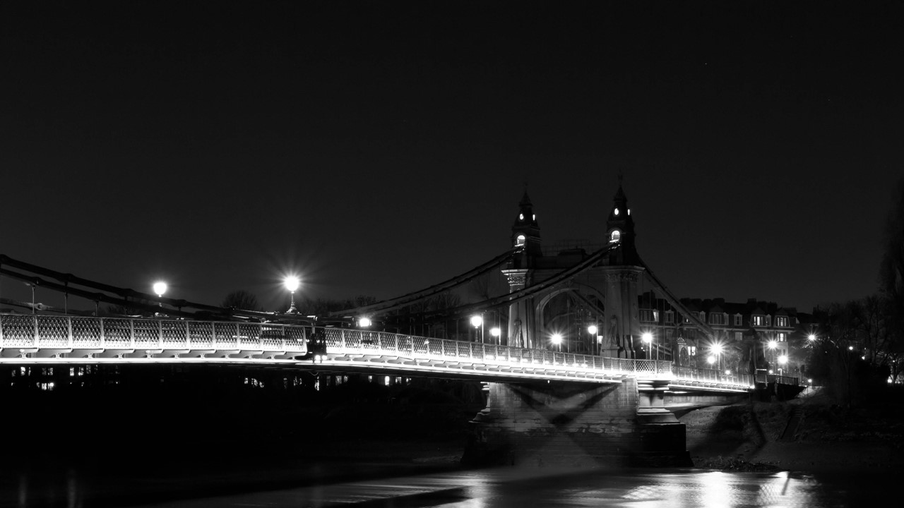
Torna-se, então, latente a nostalgia
Num’alma triste, carente de afeição
Lembrada de quem disse que nos queria.

Slide 10
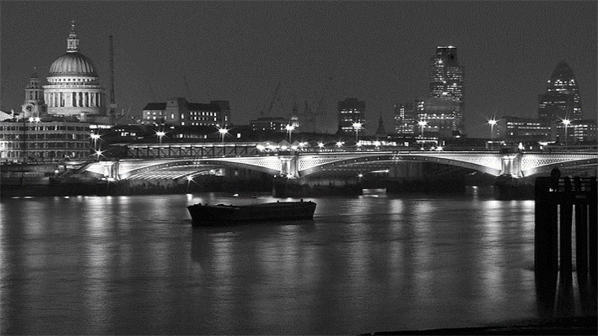
É no silêncio da noite que a gente
Sente maior a dor do abandono

Slide 11
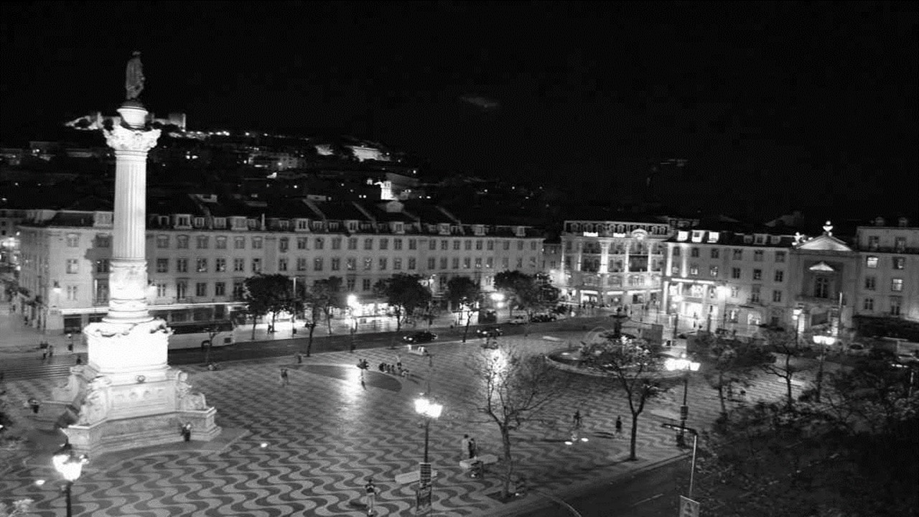
Tornada chama que cá dentro queima
Num corpo que não tem mais dono
Plo abandono de quem não o reclama.

Slide 12
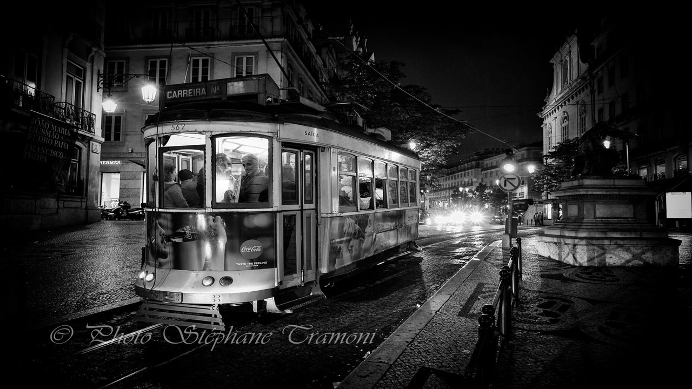
É no silêncio da noite que a gente
Solta os gemidos surdos à razão

Slide 13
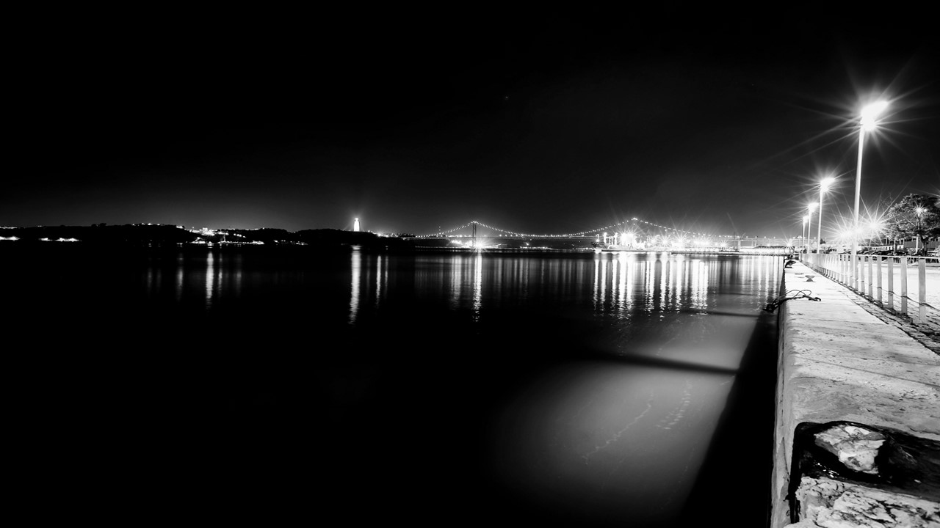
E o corpo revolta-se, irrequieto, quente;
Aos poucos vai perdendo a exaltação.

Slide 14
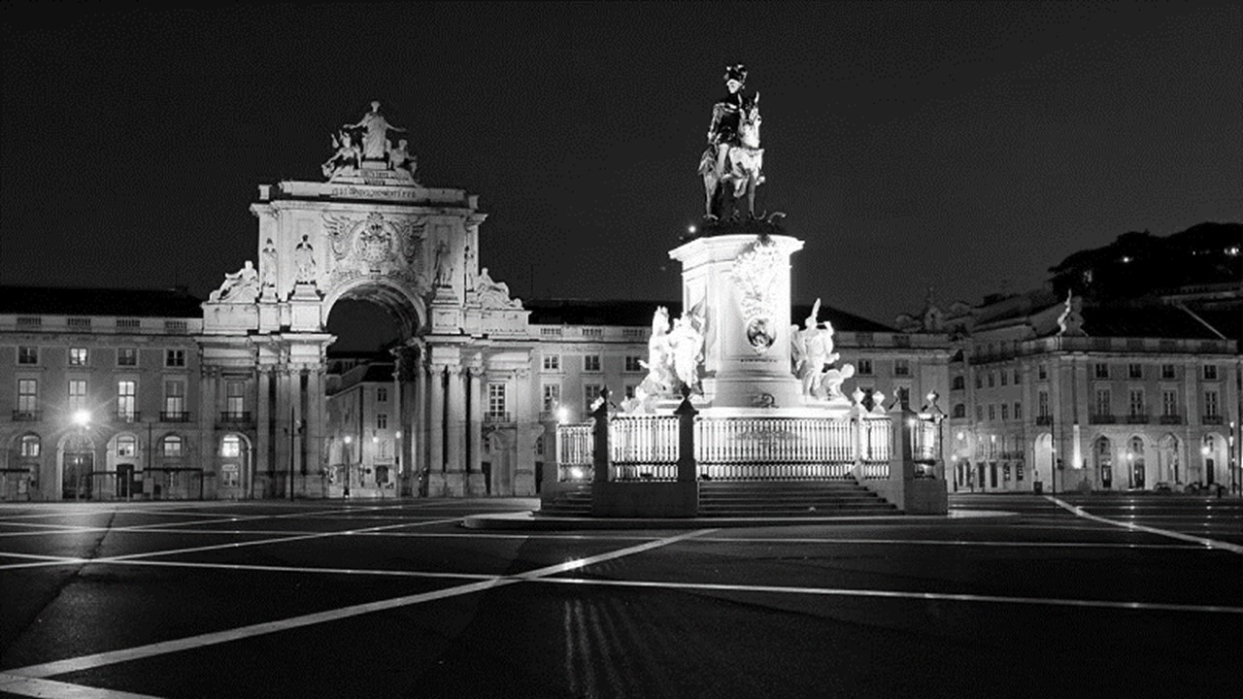
É no silêncio da noite que a gente
Então desiste d’alguma empolgação

Slide 15
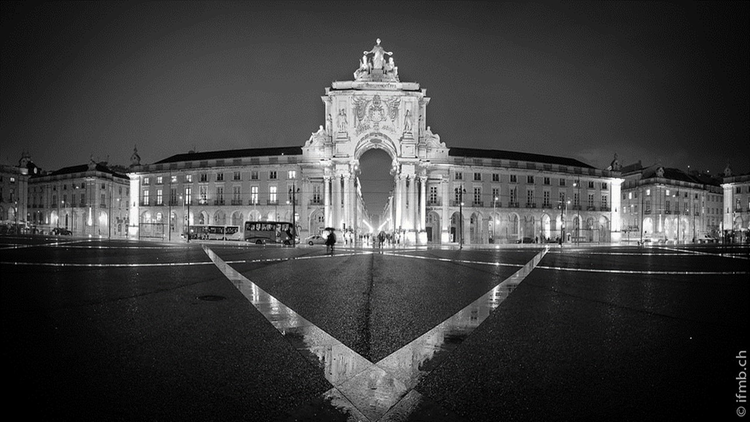
E adormecemos num sono descontente
Que nos recusa o sonho ao coração.

Slide 16
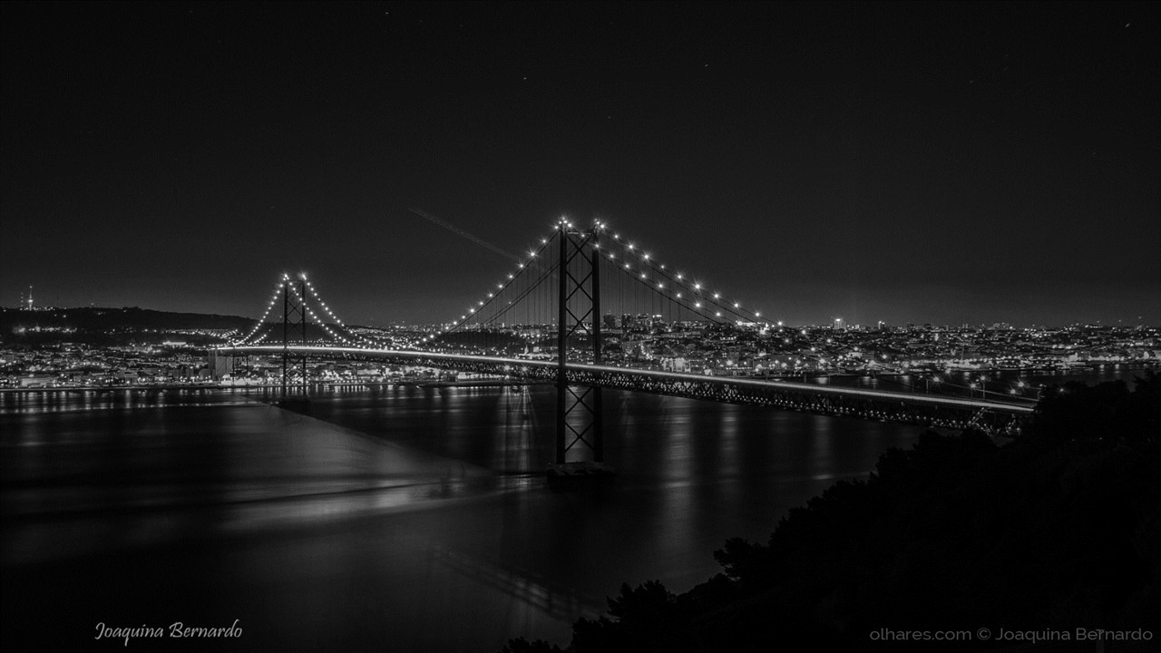


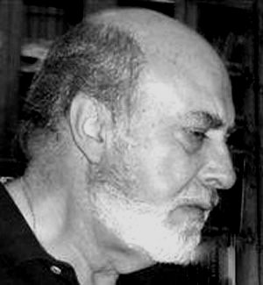
Imagens Internet
Autor do Texto: Eugénio de Sá
Música:Max (Maximiano de Sousa) - Noite
Formatação: Olga Lopes
lopesolg@gmail.com
www.facebook.com/olga.lopes.16
www.youtube.com/c/olgalopes
www.sergrasan.com

